Slide 1
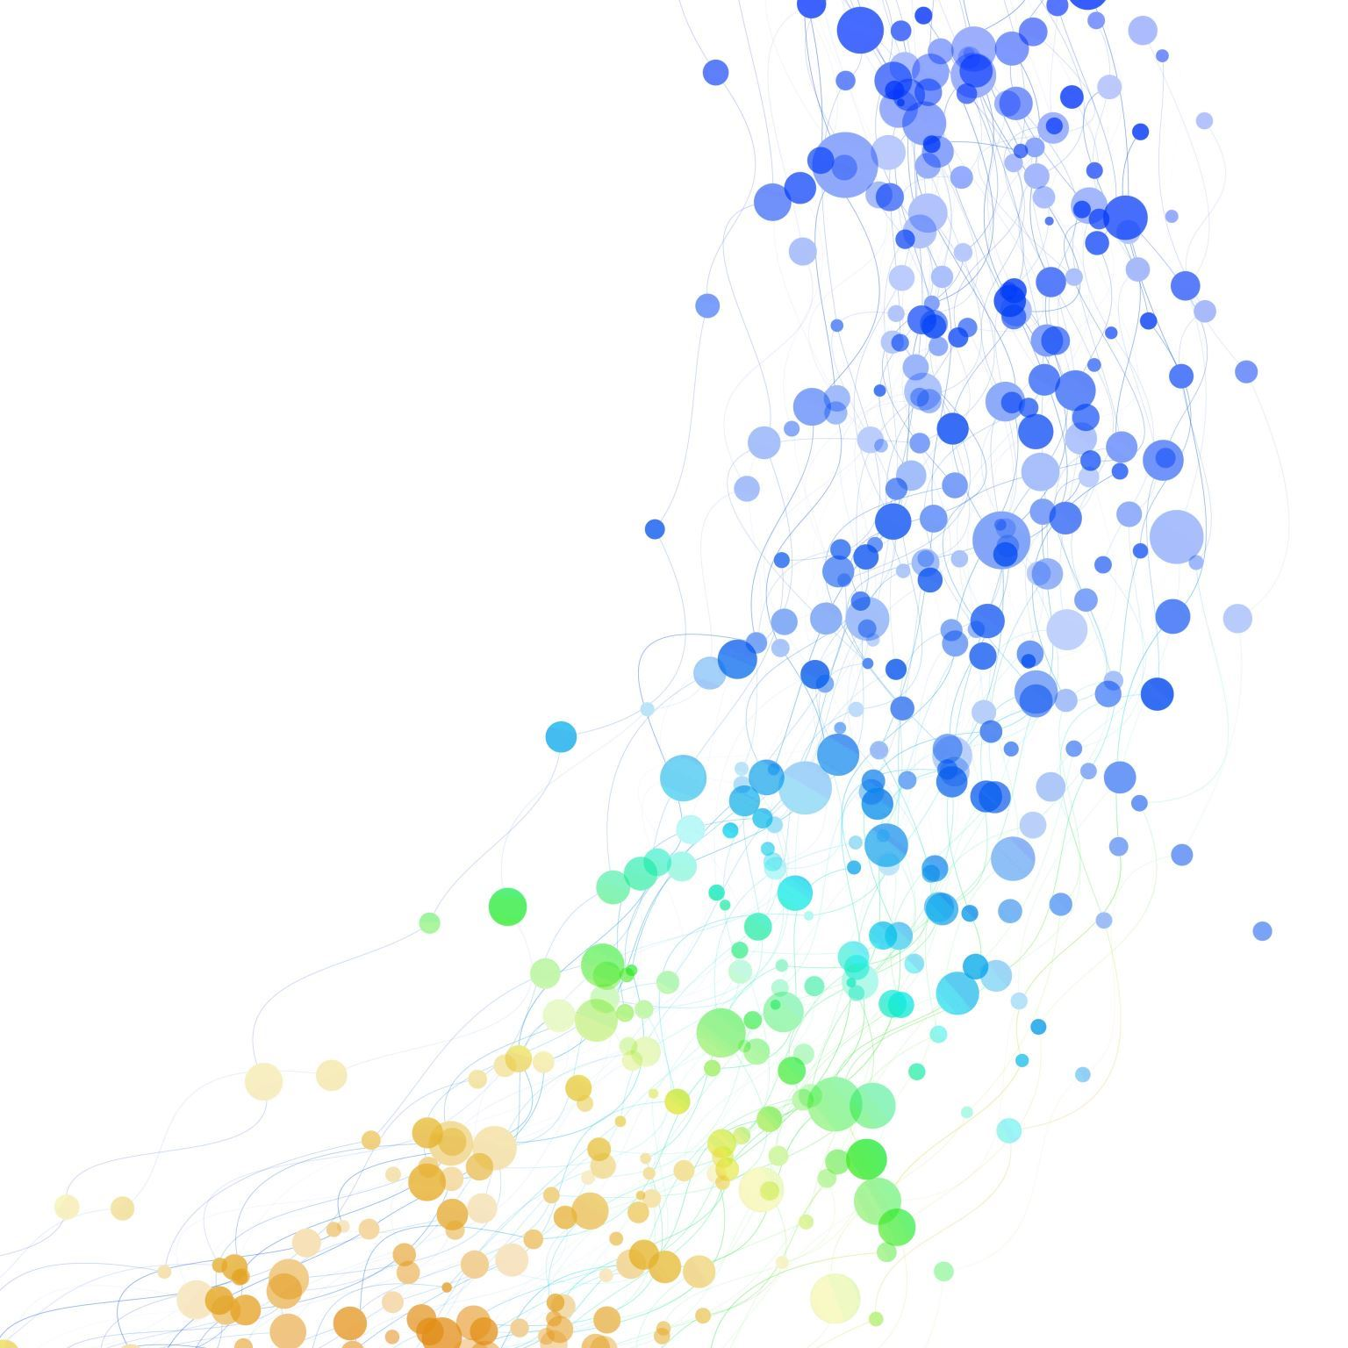
Detekce kolizí mezi svaly během simulace
KIV/PPR - ANalýza Problému
Ondřej Havlíček
2023/2024

Slide 2
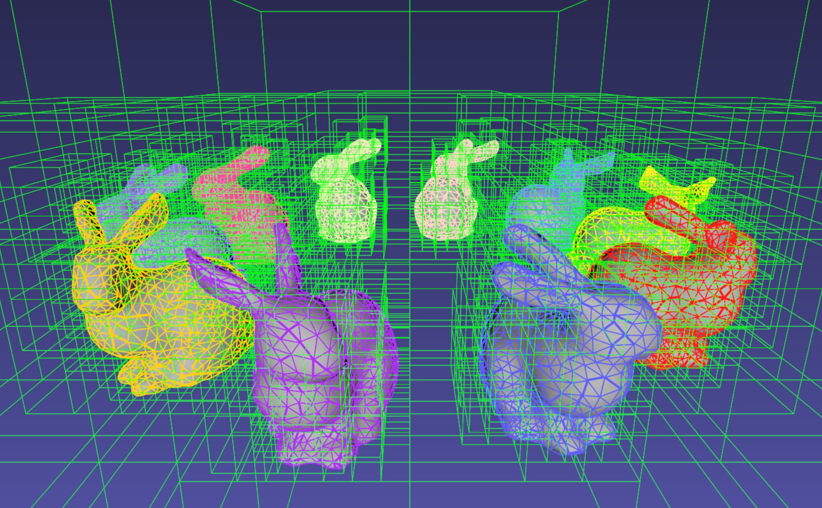
Problém
3D simulace muskuloskeletálního systému v reálném čase
Rigidní kosti
Elastické svaly
Pohyb kostí
Dělení prostoru je pomalé (sestavení a aktualizace struktury)
→ deformace svalů v okolí
→ kolize △ sítí svalů
Zdroj: www.kitware.com/octree-collision-imstk/

Slide 3
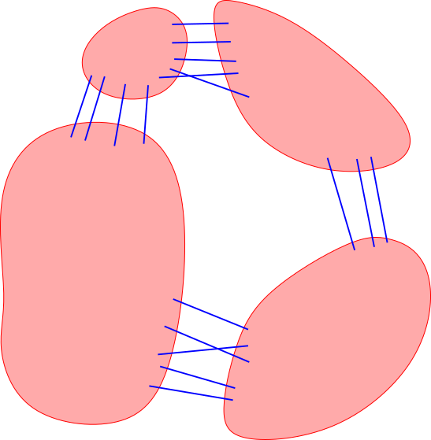
Řešení
Virtuální hrany mezi svaly
Minimalizace délky
Iterační algoritmus
Změna vrcholu na souseda, pokud se zkrátí virtuální hrana
To samé pro druhou stranu (zig-zag)
Konvergenční kritérium:
Dost malá vzdálenost (kolize)
Počet iterací
Nedochází ke změně

Slide 4
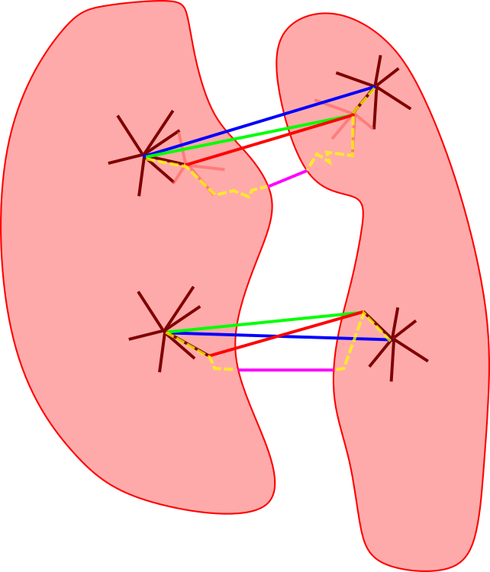
Řešení
Virtuální hrany mezi svaly
Minimalizace délky
Iterační algoritmus
Změna vrcholu na souseda, pokud se zkrátí virtuální hrana
To samé pro druhou stranu (zig-zag)
Konvergenční kritérium:
Dost malá vzdálenost (kolize)
Počet iterací
Nedochází ke změně

Slide 5
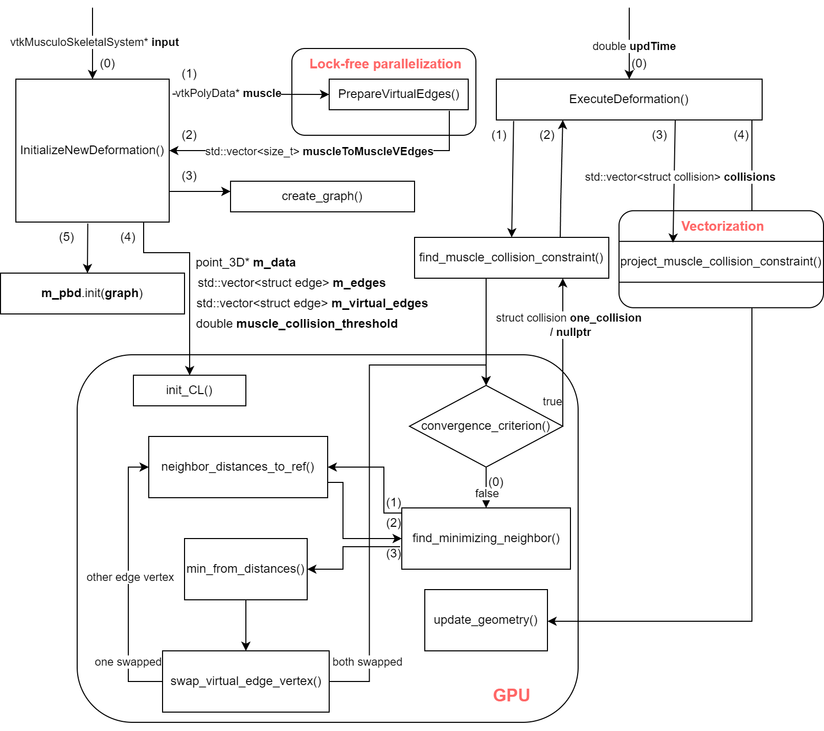

Slide 6
Struktury
struct edge{
double value;
double stiffness;
double abs_stiffness;
size_t end;
size_t first_triangle;
size_t second_triangle;
};
https://vtk.org/doc/nightly/html/classvtkPolyData.html
class point_3D{ public: ... private: void init(size_t id); size_t m_id = 666; double m_velo[POINT_DIM] = {0}; double m_force[POINT_DIM] = {0}; double m_work[POINT_DIM] = {0}; double m_accum[POINT_DIM] = {0}; double m_laplacian[POINT_DIM] = {0}; double m_inv_mass = 1; size_t m_fixed = std::numeric_limits<size_t>::max(); };
struct collision{
size_t part_dynamic;
size_t part_static;
size_t vec_dynamic;
double x;
double y;
double z;
};

Slide 7
Diskuze
Hodně logiky na GPU, možné přesunout na CPU
Začínat vždy se stejnými virtuálními hranami či pokračovat se starými?

